Slide 1

Празднование Шагаа-2022

Slide 2
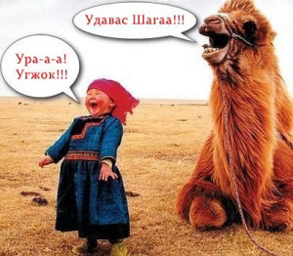

Slide 3
Хоть молодых спроси
Хоть старика
Нет радостнее праздника Шагаа!
Я ведущая сегодня
Вас зову повеселиться
И Шагаа – виновник дня
Здесь в хоромах торжества!

Slide 4
По-тувински новый год называется “Шагаа”.
Оно означает “начало года”

Slide 5
Как тувинский народ готовился к празднику Шагаа?

Slide 6
1. Продукты питания

Slide 7
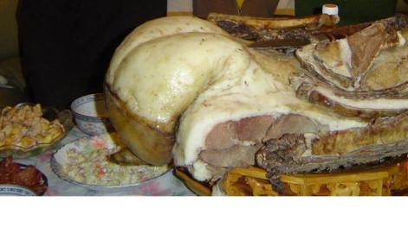

Slide 8
Что можно приготовить из молока?
курут | ореме | тарак
итпек | ↖↗ Молоко ↙↘ | быштак
какпак | чокпек | саржаг

Slide 9
1. Национальная одежда

Slide 10
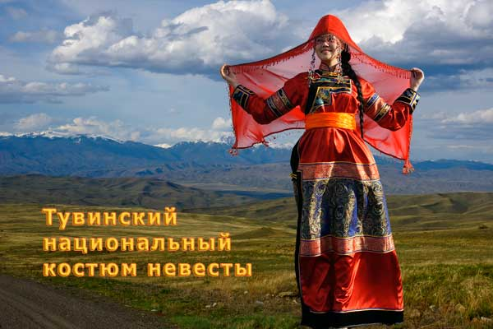

Slide 11
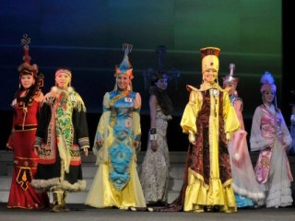

Slide 12
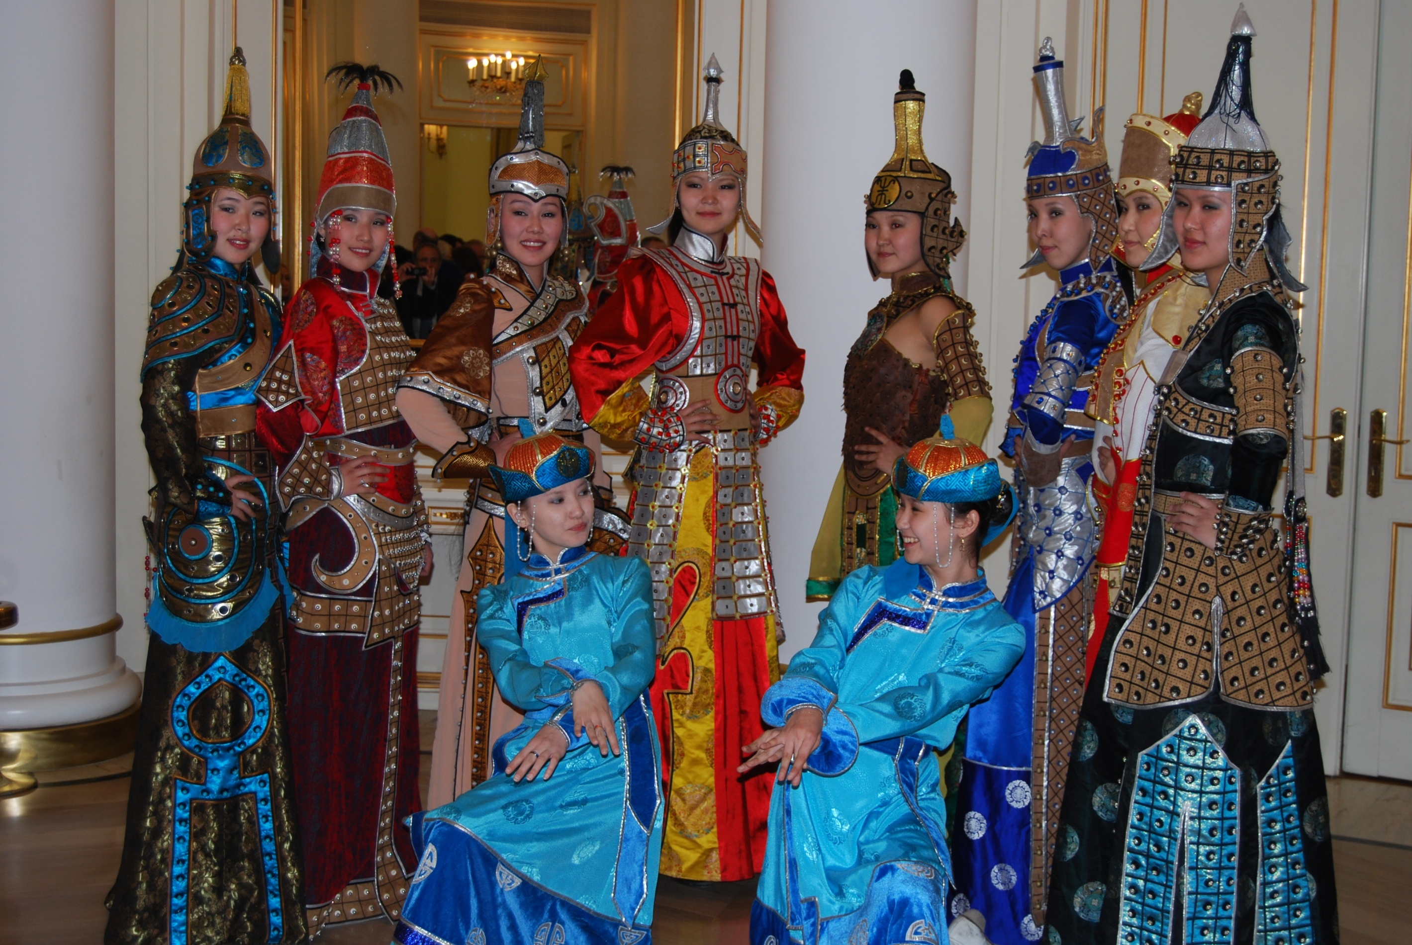

Slide 13
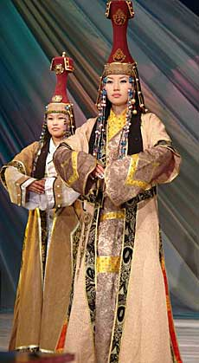

Slide 14
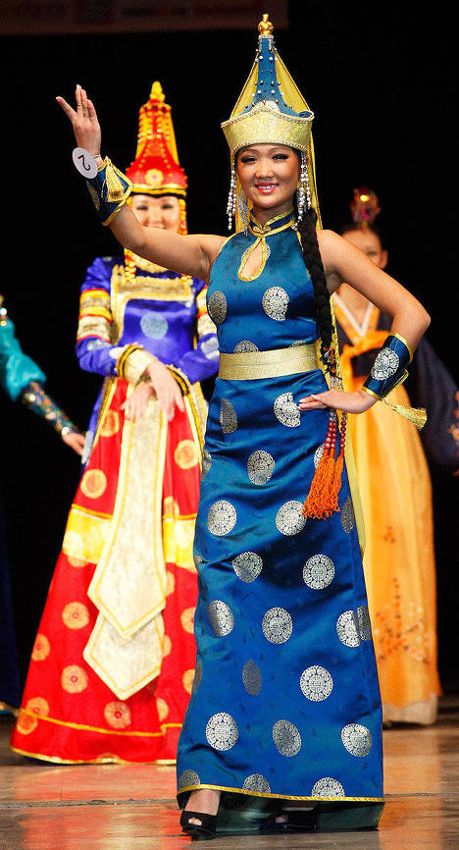

Slide 15
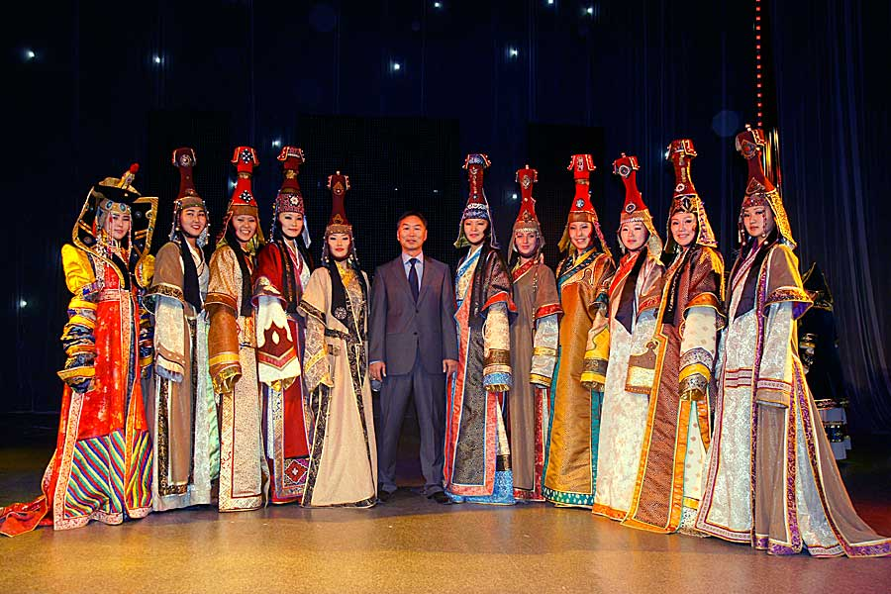

Slide 16
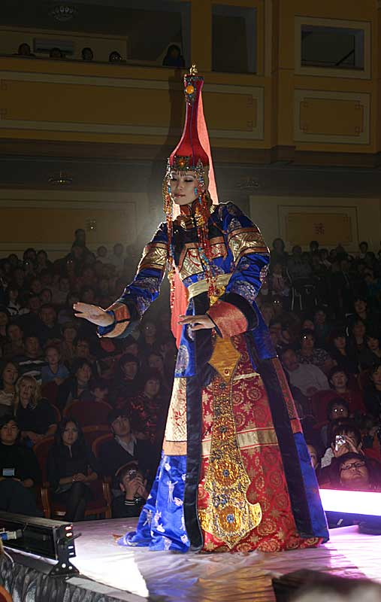

Slide 17
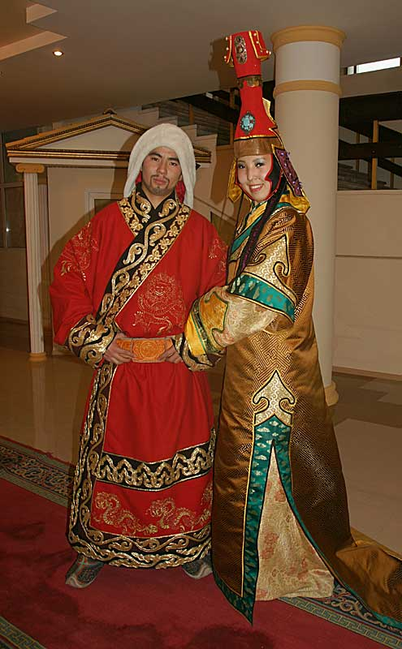

Slide 18
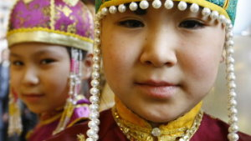

Slide 19
1. Национальные игры

Slide 20
Развитие силы и выносливости
«Аргамчы тыртары» (перетягивание аркана)
«Аскангыыр» (скаканье на одной ноге)
«Тевектээр» (почекушка)

Slide 21
Развитие меткости
«Баг каггары» (выбивание ремня)
«Шалбалаар» (метание аркана)
«Ак ыяш» (белая палка)

Slide 22
Развитие ловкости, быстроты подвижности
«Сывыртажыыр» (догонялки)
«Согур аза» (слепой черт)
«Чылгычылар» (табунщики)

Slide 23
Развитие гибкости и координации движений
«Тевектээр»(почекушки)
«Ээлдек шынгырааш» (звенящая нежность)
«Ча адыкчылары» (стрельба из лука)
«Аяк шайым» (чашка чая)

Slide 24
1. Подготовка устного народного творчества

Slide 25
Сказки
Загадки
Частушки
Песни
Пословицы
Поговорки

Slide 26
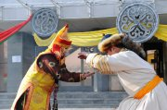
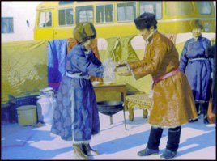
У праздника Шагаа есть обязательный атрибут – это особое приветствие “чолукшууру”.
Младший старшему протягивал обе руки ладонями вверх, а старший возлагал на них сверху свои руки ладонями вниз. Таким жестом они выражали уважение друг к другу. И при этом говорили: “Амыргын – на, амыргын!” “Мира вам и благополучия”.

Slide 27
Голова года появилась,
Кожа спала с головы змеи.
Окуриваю дымом
И окропляю молоком.
Помилуй нас, тайга кедровая,
Помилуй скот мой девяти видов!
Пусть бегают козлята и ягнята,
Пусть будет изобилие молока.
Пусть разносится аромат дикого лука,
Пусть бегают жеребята мои.
Ушел за перевал Год Дракона,
Пришел в аал Год Змеи.

Slide 28
Новый год, как и всякий праздник, был наполнен играми и развлечениями. Особо популярными были катания с горок. Это было истинное наслаждение для детей, которые с утра до вечера носились вверх и вниз. Вместо санок они использовали шкурки зверей.

Slide 29
Конкурсы

Slide 30
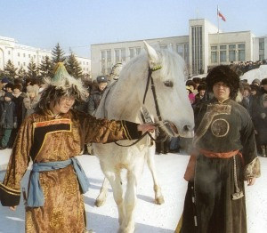

Slide 31
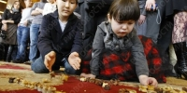

Slide 32
- Пусть колышется степь!
- Все: Оршээ! (Пусть будет так!”)
- Пусть голосятся птичьи голоса!
- Все: Оршээ!
- Пусть болезни, хворь всякая исчезнет, чтоб люди здоровыми были всегда!
- Все: Оршээ!

Slide 33
Пусть уходят подальше все беды.
Моя тайга с высокими плечами,
Пусть все доброе приходит к нам,
Пусть не будет болезней,
Пусть не будет бедственных бурь,
Пусть будет много ячменя и проса,
Пусть дети будут здоровыми.

